Slide 1


Colegio Victoria Tepeyac
Proyecto
CONEXIONES
Inicio
EQUIPO # 3

Slide 2


1ra Reunión de trabajo
Índice
Nombre del portafolio/Proyecto. Índice de apartados del portafolio:
Ciclo escolar en el que se planea llevar a cabo el proyecto. Fecha de inicio y de término.
Nombre de maestros participantes y sus asignaturas.
5.a Productos generados en la primera sesión de trabajo. Productos:
1. Producto 1. C.A.I.A.C. Conclusiones Generales.
2. Producto 3. Fotografías de la sesión tomadas por los propios grupos y la persona asignada para tal fin.
5.b Organizador gráfico que muestre los contenidos y conceptos de todas las asignaturas involucradas en el proyecto y su interrelación. (Producto 2.)

Slide 3

1ra Reunión de trabajo
Nombre del proyecto
“Los Viajes de Gulliver entre los números y las letras”
Índice

Slide 4
1ra Reunión de trabajo
Ciclo escolar en el que se planea llevar a cabo el proyecto.
2017-2018 |  | 2018-2019
Planeación |  | Ejecución
Fecha de inicio | Fecha de termino | Fecha de inicio | Fecha de termino
20.10.17
Índice

Slide 5
1ra Reunión de trabajo
Equipo: 3
Profesores Integrantes |  |  | Asignaturas
 |  |  | Clave | Nombre
Humberto | Melo | González | 1400 | Matemáticas IV
Sergio | Embleton | Márquez | 1402 | Lengua española
Cecilia | Briones | Carrasco | 1407 | Inglés IV
Índice

Slide 6
1ra Reunión de trabajo
1. Producto 1. C.A.I.A.C. Conclusiones Generales.
Índice

Slide 7
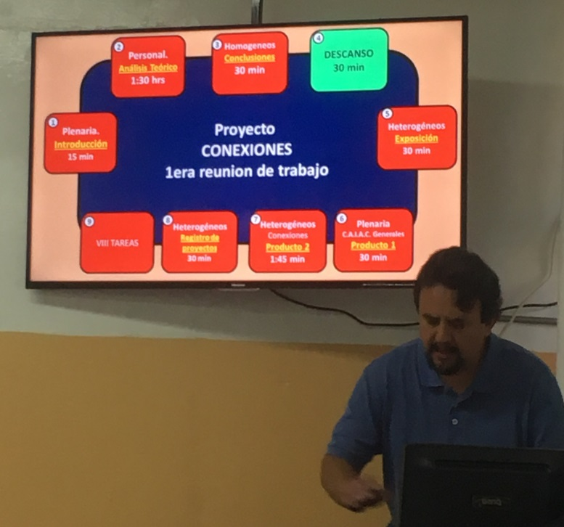
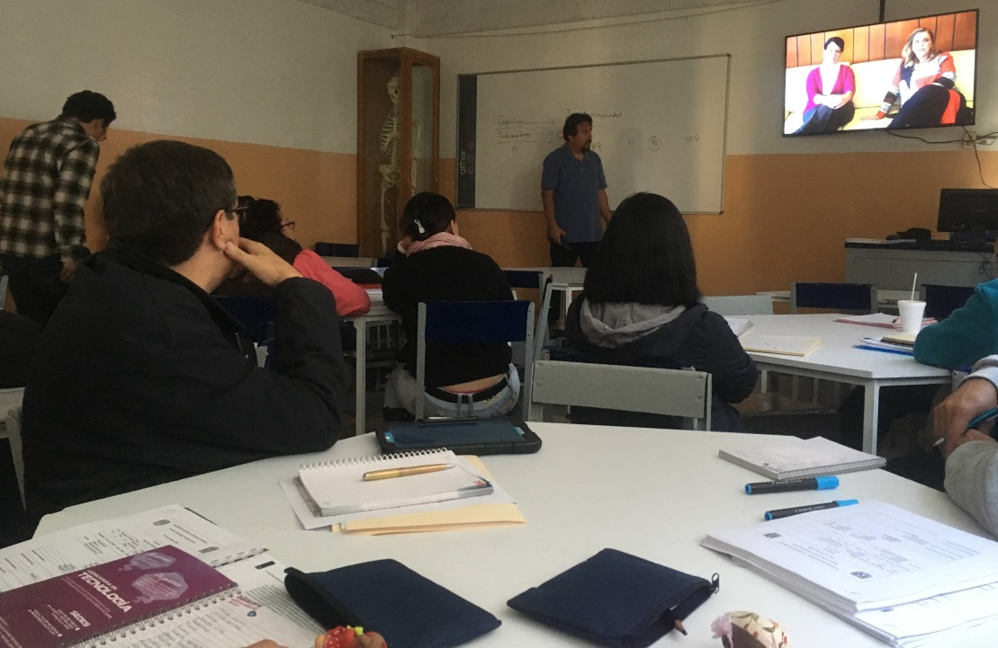

1ra Reunión de trabajo
2. Producto 3. Fotografías de la sesión tomadas por los propios grupos y la persona asignada para tal fin.
Introducción
Video de presentación
Índice
Ver más fotos

Slide 8
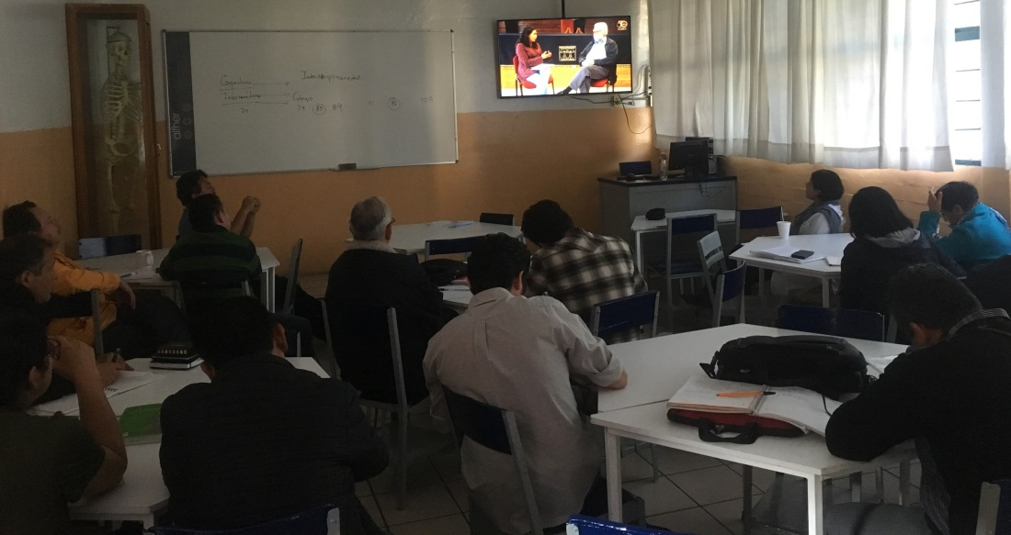
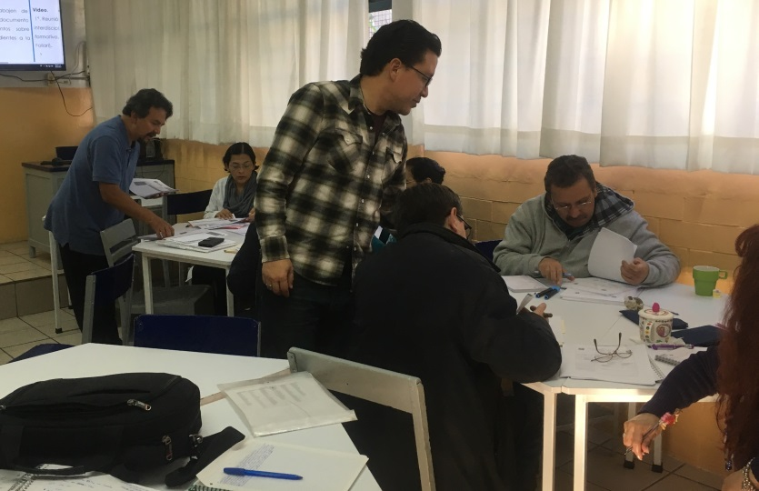
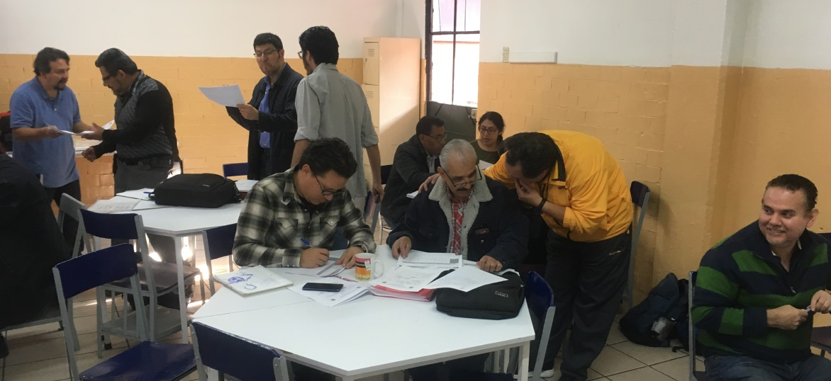
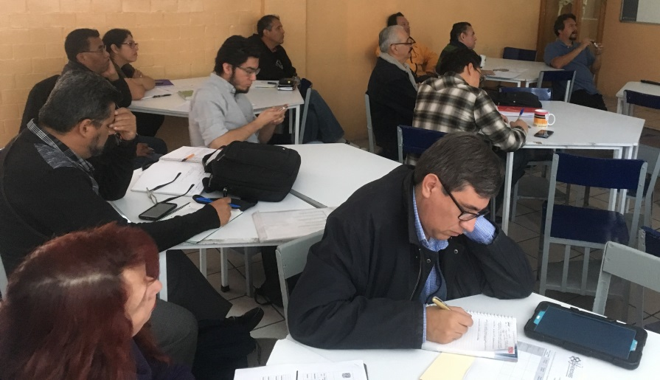
1ra Reunión de trabajo
Video
La interdisciplina a nivel formativo (Entrevista a R. Follari)
Trabajo personal
Ver más fotos
Índice

Slide 9
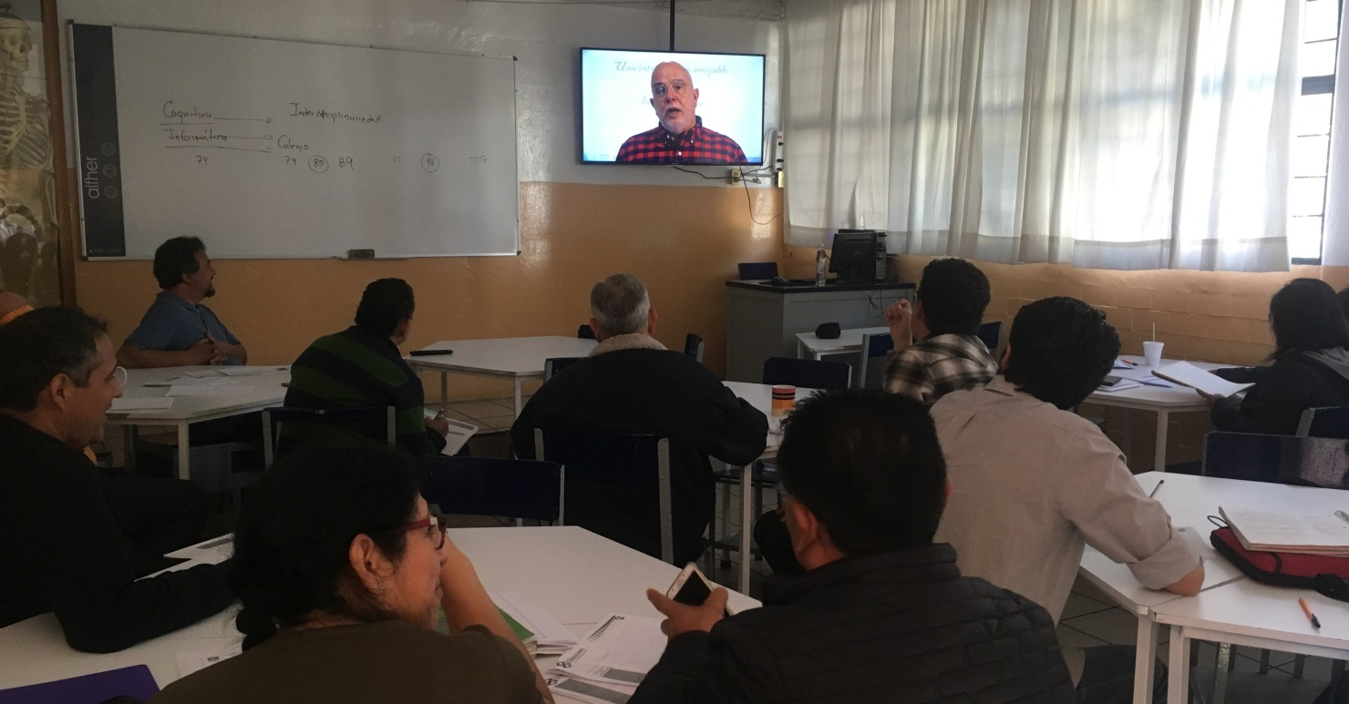

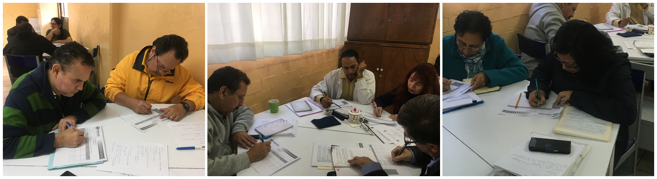
Índice
Ver más fotos
Introducción amigable a la Interdisciplina (Conferencia Dr. Ricardo Mancilla).
Trabajo personal
1ra Reunión de trabajo

Slide 10
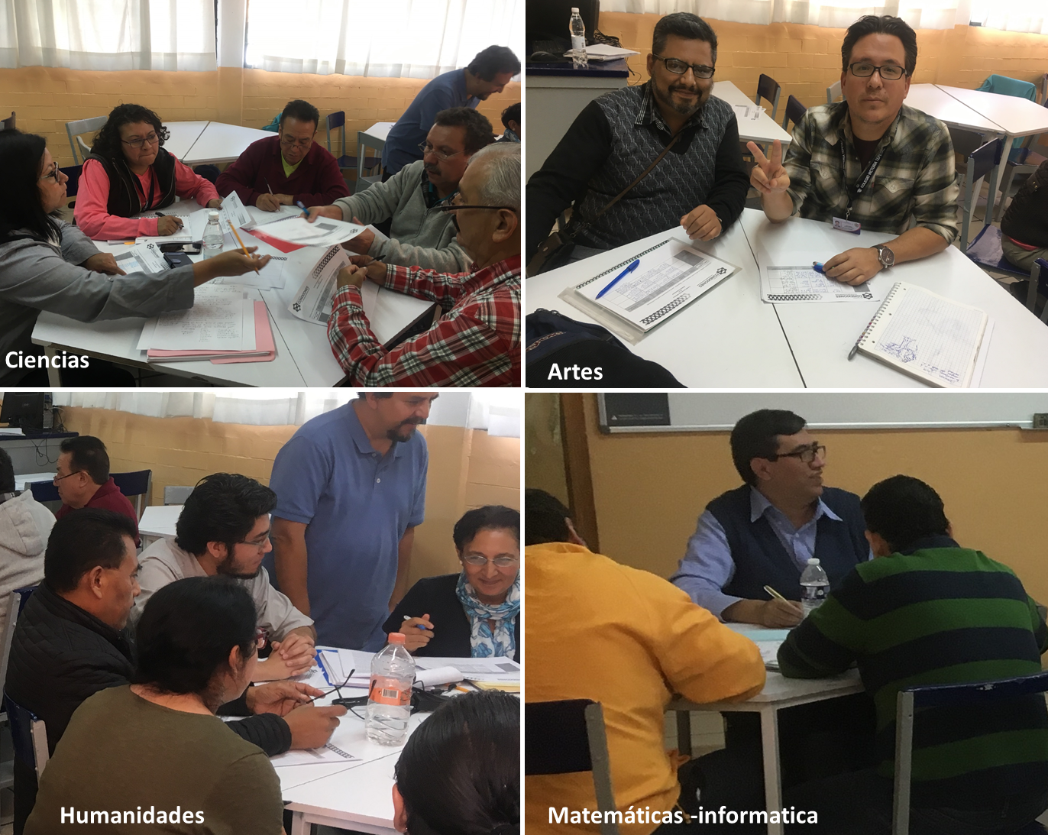

Índice
Grupos Homogéneos
1ra Reunión de trabajo
Ver más fotos

Slide 11
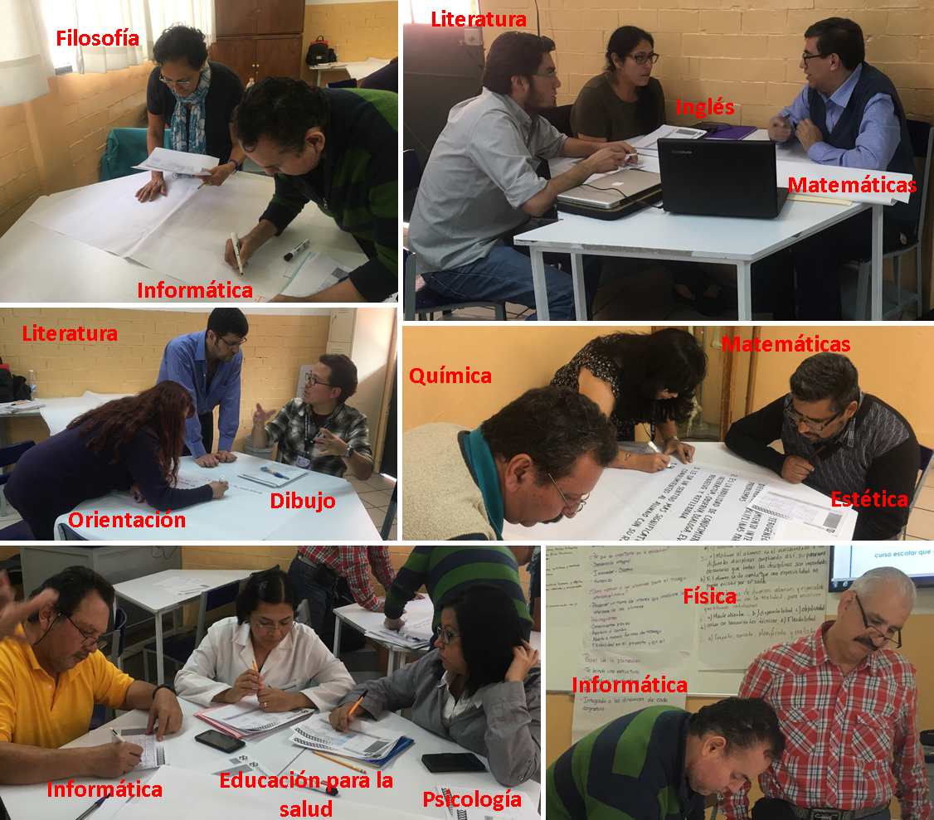
Índice
Grupos Heterogéneos
1ra Reunión de trabajo
Ver más fotos

Slide 12

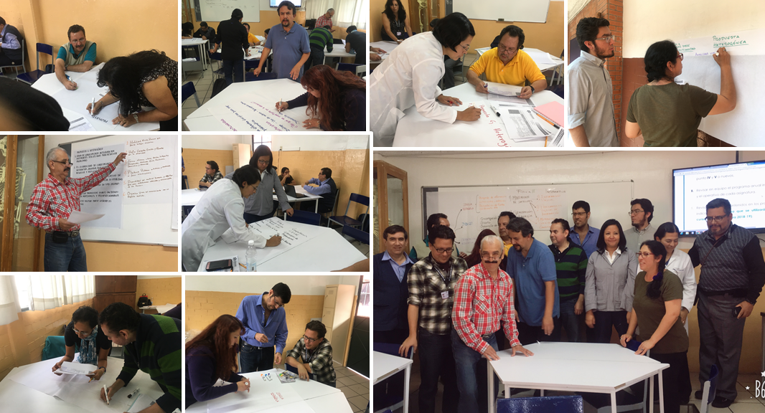
CONEXIONES
1ra Reunión de trabajo
Índice

Slide 13
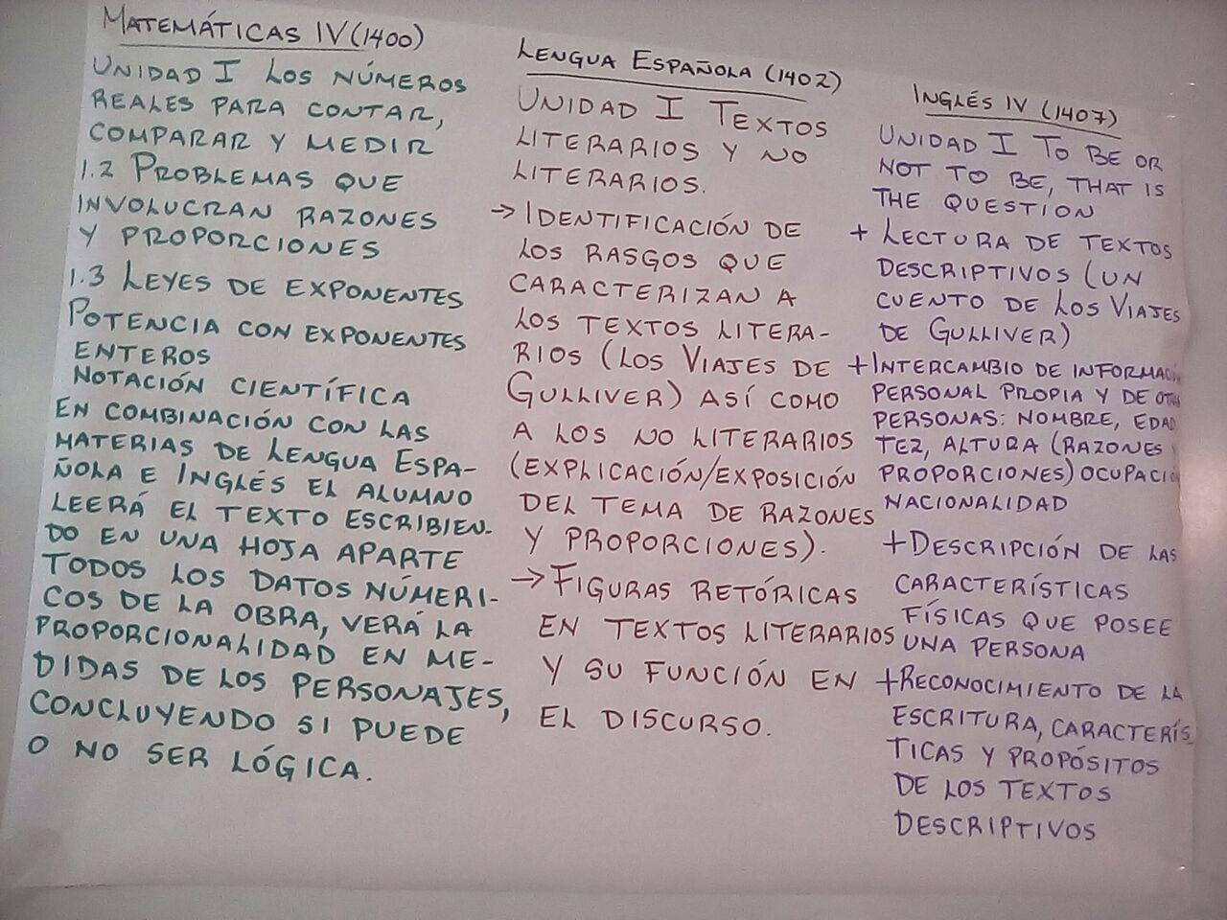
Organizador
previo del proyecto
Índice

